Slide 1
2.2单片机系统仿真与调试
程序仿真与调试是单片机软件开发过程的必要环节，一般开发可以在电路原理基础上利用软件进行仿真与调试，以便减少硬件的重复设计和成本；在学习单片机程序设计时，也会经常用到软件仿真和调试，以验证程序设计的正确性、完整性、可靠性。

Slide 2
软件仿真是一种依靠PC机系统资源进行的硬件模拟、指令模拟和运行模拟，在软件仿真和调试过程中，不需要任何在线的硬件和目标板就可以完成软件的开发全部过程。
单片机软件仿真调试工具常用的软件Proteus，该软件是由英国 Labcenter electronics公司开发的 EDA工具软件。Proteus主要由ARES和ISIS两个程序组成。前者主要用于 PCB 自动或人工布线及其电路仿真，后者主要采用原理布图的方法绘制电路并进行相应的仿真。

Slide 3
Proteus电路仿真过程是互动的，针对微处理器的应用，可以直接在基于原理图的虚拟原型上编程，并实现软件代码级的调试，还可以直接实时动态地模拟按钮、键盘的输入，LED、液晶显示的输出，同时配合虚拟工具如示波器、逻辑分析仪等进行相应的测量和观测。 Proteus 软件的应用范围十分广泛，涉及 PCB 制版、Spice 电路仿真、单片机仿真。
本节主要以单片机最小系统电路为基础，对2.1节程序设计进行仿真调试，使读者初步掌握Proteus应用过程。

Slide 4
2.2.1 Proteus ISIS的工作界面
Proteus是标准的Windows安装程序。 8.0以下版本在计算机上安装完毕后会在开始菜单的程序中出现Proteus 7 Professional的程序组，完成授权认证之后，可以运行ARES 7 Professional或者ISIS 7 Professional，其中Proteus ISIS 7 Professional主要应用电子电路、单片机的电路原理图设计和仿真。
Proteus ISIS 7 Professional启动后的工作界面如图2-2-1所示。工作区域主要分为：标题栏、主菜单、标准工具栏、绘图工具栏、状态栏、对象选择按钮、预览对象方位控制按钮、仿真进程控制按钮、预览窗口、对象选择器窗口、图形编辑窗口。

Slide 5
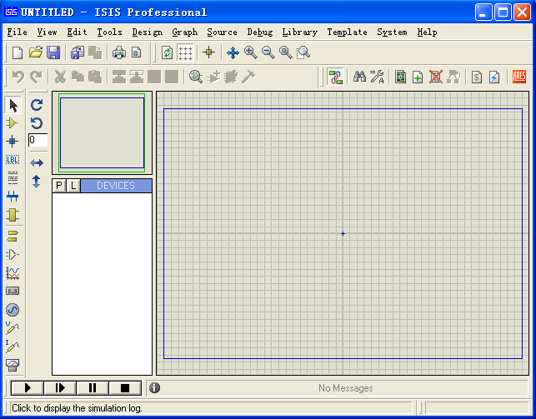
图2-2-1 Proteus ISIS 7 Professional运行界面

Slide 6

一、预览窗口（The Overview Window）：
此窗口可显示两个内容，整个图纸或者一个元件原理图。当鼠标在此区域点击左键后，鼠标图形变为 ，显示整张原理图的缩略图，并会显示一个绿色的方框，绿色的方框里面的内容就是当前原理图窗口中显示的内容，此时绿框跟随鼠标运动，在适当位置再次点下鼠标左键就可改变右边原理图的可视范围。当选择一个元件列表中元件时，该区域则显示该元件的原理图。

Slide 7
二、原理图编辑窗口（The Editing Window）：
此区域是主要工作区域，主要用来绘制原理图。蓝色方框内为可编辑区，各种元件都要放置在蓝色区域中。
三．模型选择工具栏（Mode Selector Toolbar）：
该区域分为Main Modes（主要模型）、Gadgets（配件）、2D Graphics（两维图形）三个部分。如 图2-2-2所示，为了显示方便在此改为了横排版。

Slide 8
图2-2-2模型选择工具栏
Main Modes（主要模型）包括：选择、元件、放置连接点、放置标签、放置文本、绘制总线、放置子电路、即时编辑元件参数；
Gadgets（配件）包括：终端接口（ 电源、接地、输出、输入等接口）、器件引脚、仿真图表（各种分析）、录音机 、信号发生器、 电压探针（用于仿真图表）、电流探针、虚拟仪表（示波器等）；

Slide 9
2D Graphics（两维图形）：直线、方框、圆、圆弧、多边形、文本、符号、画原点。
四、The Object Selector（元件选择器）：
用于选择已经在库中调出来的元器件、终端接口、信号发生器、仿真图表等。单击“ ”按钮会打开挑选元件对话框，选择了一个元件后，该元件会在该元件列表中显示，以后要用到该元件时，只需在元件列表中选择即可。

Slide 10
五、仿真控制栏 ：
分别表示运行、单步运行、暂停、停止。

Slide 11
2.2.2电路原理设计
利用软件仿真首先要把单片机系统电路设计完整， Proteus ISIS 7 Professional仿真系统创建单片机仿真电路执行以下步骤选择单片机芯片、放置其它器件或者仿真仪器、用导线或者总线连接各个器件。需要注意原理图编辑窗口的操作是不同于常用的 WINDOWS 应用程序的。正确的操作是用左键放置元件；右键选择元件；双击右键删除元件；右键拖选多个元件；先右键后左键编辑元件属性；先右键后左键拖动元件；连线用左键，删除用右键；改连接线：先右击连线，再左键拖动；中键或者滚轮放缩原理图。

Slide 12
下面对上一节LED闪烁程序进行仿真。
一、选择元件
单击工具箱的元器件按钮，使其选中，再点击IsIs对象选择器左边中间的置P按钮，出现“Pick Devices” 对话框，或者在编辑窗口点击右键以后选择放置器件从库中，如图2-2-3所示。

Slide 13
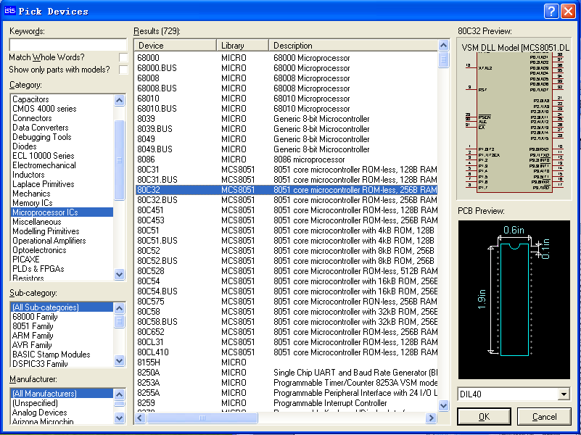
图2-2-3 元件库

Slide 14
左边栏分别为搜索关键字、元件类别、元件子类别和制造商。可以先从类别中选取后，到子类别点选，在实际操作中应该了解计划放置的原件的类型和型号才能在软件的器件库中找到，如要放置一个LED,需要先点击类别中Optoelectronics，然后再在子类别中点击ELDS。“Pick Devices” 对话框中间区域是元器件型号以及主要参数。右边是所选元件的预览图和PCB引脚图。
当不知道元件的类别时候可以从搜索关键字处查询。在这里搜索“89C51”后出现如图2-2-4对话框。

Slide 15
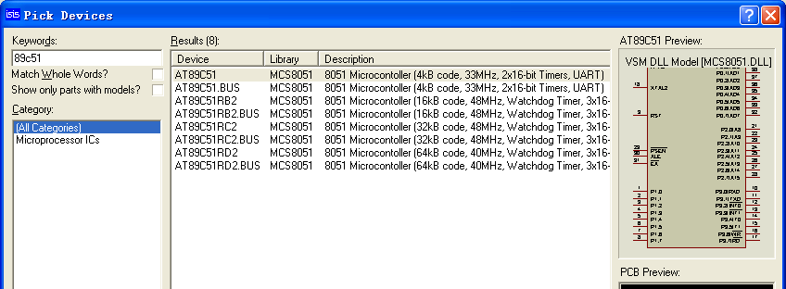
图2-2-4 搜索89C51单片机

Slide 16
选择AT89C51，双击左键就添加到元件列表中。照此方法可以一次添加所需要的全部元器件，也可以在需要的时候再次调用元件库进行添加。这里一次调用全部元件。Optoelectronics类别下的LED-birg（发光二极管），Resistors类别下的RESPACK-8（排阻）。在全部选择完毕以后单击确定，关闭元件库。元件列表如图2-2-5所示。

Slide 17
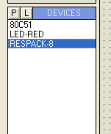
图2-2-5 元件列表

Slide 18
二、放置元器件
在元件列表中左键选取AT89C51，在原理图编辑窗口中单击左键，这样AT89C51就被放到原理图编辑窗口中了。同样放置 LED-BIRG和RESPACK-8。在放置的过程中可能遇到下列问题：
1.对象的放置
在左边的对象选择器选定这个元件。点击一下这个元件，然后把鼠标指针移到右边的原理图编辑区的适当位置，点击鼠标的左键，就把相应的元件放到了原理图区。

Slide 19

2.放置电源及接地符号
许多器件没有VCC 和GND引脚，但事实是这些管脚隐藏了，在使用的时候可以不用加电源，单片机芯片、 LCD 的 VSS、 VDD、 VEE 不需连接，默认 VSS=0V、 VDD=5V、 VEE= -5V、GND=0V。如果需要加电源可以点击工具箱的接线端按钮 ，这时对象选择器将出现一些接线端，如图2-4-6所示。

Slide 20
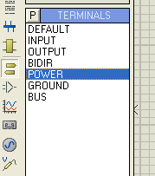
图2-2-6 添加了电源的对象选择器

Slide 21
在器件选择器里点图2-2-6中的POWER，鼠标移到原理图编辑区，左键点击一下即可放置电源符号；同理也可以把接地符号GROUND放到原理图编辑区。
3.对象的编辑
调整对象的位置和放置方向以及改变元器件的属性等，有选中、删除、拖动等基本操作，可以通过右键点击器件，弹出右键菜单进行操作。这些操作主要还有：
(1)拖动标签：许多类型的对象有一个或多个属性标签附着。可以很容易地移动这些标签使电路图

Slide 22
看起来更美观。移动标签的步骤如下：首先点击右键选中对象，然后用鼠标指向标签，按下鼠标左键。一直按着左键就可以拖动标签到你需要的位置，释放鼠标即可。
(2)对象的旋转：许多类型的对象可以调整旋转为0°、90°、270°、360°以及以x轴或者y轴镜象旋转。

Slide 23
(3)编辑对象的属性：对象一般都具有文本属性，这些属性可以通过一个对话框进行编辑。编辑单个对象的具体方法是：先用鼠标右键点击选中对象，然后用鼠标左键点击对象，此时出现属性编辑对话框。也可以点击工具箱的按钮，再点击对象，也会出现编辑对话框。图2-2-7是AT89C51的编辑对话框，这里你可以改变元件的标号、元件值、PCB封装时钟频率以及是否把这些东西隐藏等，修改完毕，点击“OK”按钮即可。

Slide 24
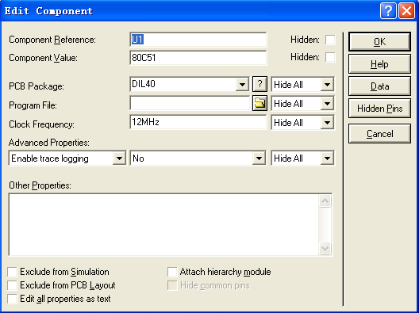
图2-2-7 AT89C51的编辑对话框

Slide 25

三、绘制导线
Proteus的智能化可以在你想要画线的时候进行自动检测。当鼠标的指针靠近一个对象的连接点时，鼠标的指针就会出现一个“ ”符号，鼠标左键点击元器件的连接点，移动鼠标到需要连接的连接点，鼠标再次变为绿色，单击左键就出现了连接线。此时软件自动定出线路径。如图2-4-8所示。这就是Proteus的线路自动路径功能(简称WAR)，如果你只是在两个连接点用鼠标左击，WAR将选择一个合适的线径。WAR可通过使用工具栏里“WAR”命令按钮
1.画导线三、绘制导线

Slide 26
来关闭或打开，也可以在菜单栏的“Tools”菜单下找到这个图标。如果你想自己决定走线路径，只需在想要拐点处点击鼠标左键即可。在引线的过程中需要放置连接点，需要在放置的位置双击鼠标左键，就放置了一个圆点，此点可以连接四条导线。
在绘制导线的过程中，随身都可以按ESC或者点击鼠标的右键来放弃画线。

Slide 27
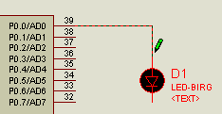
图2-2-8连接导线

Slide 28

2.画总线
为了简化原理图，也可以用一条导线代表数条并行的导线，这就是所谓的总线。当电路中多根数据线、地址线、控制线并行时经常使用总线设计。点击工具箱的总线按钮 ，即可在编辑窗口画总线。单击开始绘制，双击左键结束本段绘制，右击取消继续绘制。当多条点击工具的按钮，画总线分支线，它是用来连接总线和元器件管脚的。画总线的时候为了和一般的导线区分，一般画斜线来表示分支线，此时需要关闭自动布线功能，点击图标 。

Slide 29
画好分支线还需要给分支线放置网络标号，放置方法是用鼠标单击连线工具条中图标 ，这时光标放置在支线上变成十字形并且将有一虚线框，如图2-2-9所示。再按一下鼠标左键，系统弹出网络标号属性对话框，如图2-2-10所示。在Net项定义网络标号比如P01，将设置好的网络标号放在的短导线上，鼠标左键拖动即可将之定位。注意，在标定导线标签的过程中，相互接通的导线必须标注相同的标签名。

Slide 30
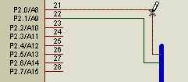
图2-2-9 选定要标号的支线

Slide 31
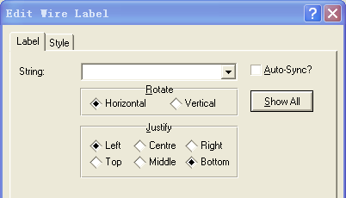
图2-2-10 网络标号属性对话框

Slide 32
3.放置线路节点
如果在交叉点有电路节点，则认为两条导线在电气上是相连的，否则就认为它们在电气上是不相连的。ISIS在画导线时能够智能地判断是否要放置节点。但在两条导线交叉时是不放置节点的，这时要想两个导线电气相连，只有手工放置节点了。点击工具箱的节点放置按钮 ， 当把鼠标指针移到编辑窗口，指向一条导线的时候，会出现一个“ ”号，点击左键就能放置一个节点。通过以上步骤就可以得到如图2-2-11所示的电路图。在此图中，单片机没有连接晶振，默认的情况下不需要连接。同时P0口需要连接上拉电阻，因此给排阻连接有电源。由于本例只有一个端口使用，因此也没有使用总线。

Slide 33
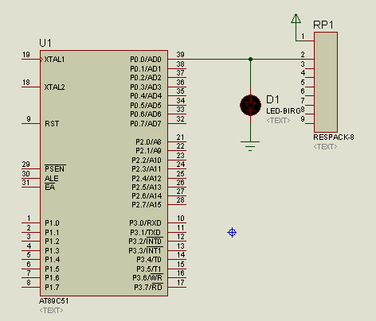
图2-2-11 电路连接图

Slide 34
2.2.3 仿真与调试
一、添加仿真文件
此时左键双击AT89C51，在弹出的图2-2-12的属性对话框的Program File内添加上一节程序设计生成的HEX文件。

Slide 35
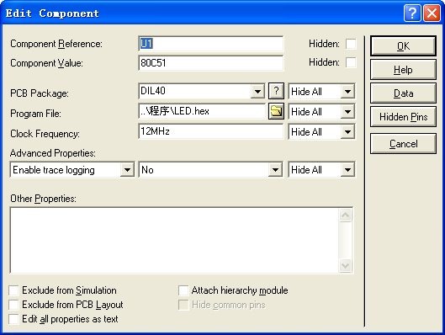
图2-2-12创建HEX文件

Slide 36
在Program File中单击 出现文件浏览对话框，找到.hex文件，单击确定完成添加文件，在Clock Frequency中把频率改为12MHz，单击OK退出。
二、运行仿真
点击 按钮中的运行按钮，程序开始仿真运行，运行效果如图2-2-13所示。

Slide 37
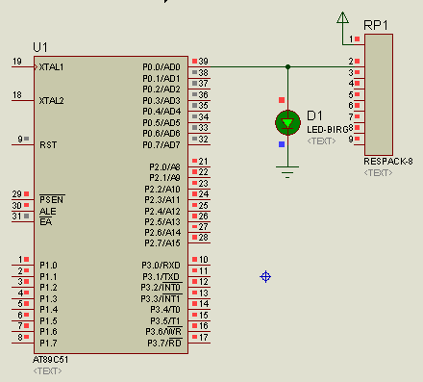
图2-2-13 仿真运行状况

Slide 38
红色代表高电平，蓝色代表低电平，灰色代表不确定电平。 运行时，在 Debug菜单中可以查看单片机的相关资源。例如可以打开Debug菜单下的Watch Window窗口，通过右键添加观察对象，此时观察的是P0口的数值输出。如图2-2-14所示。

Slide 39
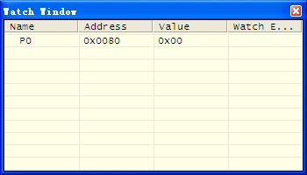
图2-2-14 仿真运行时的P0口输出

Slide 40
三、调试
调试的过程是通过观察仿真结果出现的问题对程序进行修改的过程，在利用Keil程序设计时，简单的程序往往依据编译的通过与否就可以判断程序设计的准确性，但较大程序，编译成功并不能代表程序程序运行一定成功，需要通过软件仿真结果对程序修改多次才能达到设计目的。

Slide 41
2.2.4 Proteus与Keil的联合调试
Proteus可以仿真MCS51系列、AVR等常用的MCU及其外围电路，用它与Keil开发工具结合，就可以搭建出软件的单片机开发平台了。通过设置Keil参数实现其对Proteus调度进行同步仿真调试，运行Keil的Debug命令或者调试按钮，Keil就变为调试状态，Proteus也同时开始仿真运行。
由于Proteus6.9以上的版本的C:\Program Files\LabcenterElectronics\Proteus 7 Professional\MODELS没有VDM51.dll文件，所以需要上网搜索下载VDM51.dll文件。

Slide 42
将下载的VDM51.dll文件复制到keil的安装目录下，这里使用软件默认目录C:\\Keil\C51\BlN，可根据实际安装目录调整。用记事本打开Keil根目录下的TOOLS.INI文件，如图2-2-15所示。

Slide 43
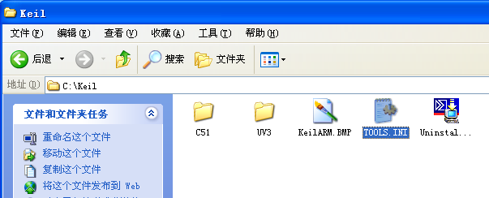
图2-2-15 打开TOOLS.INI文件

Slide 44
在[C51]下加入一行“TDRVX”。其中“TDRVX”中的“X” 数字不要和已有的重复，要根据实际情况填写，其他语句参照前面已有的格式填写。本例中添加TDRV8=BIN\VDM51.DLL ("Proteus VSM for 8051")，如图2-2-16所示。然后关闭保存该文件。

Slide 45
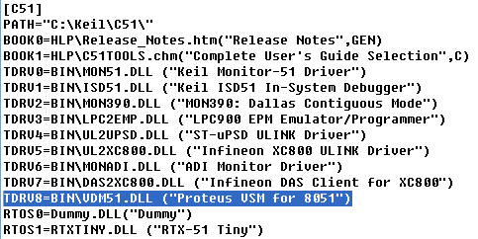
图2-2-16添加语句

Slide 46
然后进入Keil，新建一个工程。这里使用前面举例用的LED闪烁的程序和仿真图。单击“Project菜单→Options for Target”选项。在弹出的“Options for Target”窗口中，点击“Debug”选项卡。在对话框里在右栏上部的下拉菜单里选中“Proteus VSM for 8051”。同时选择“Use”前面的小圆点，表明选中该项。如图2-2-17所示。

Slide 47
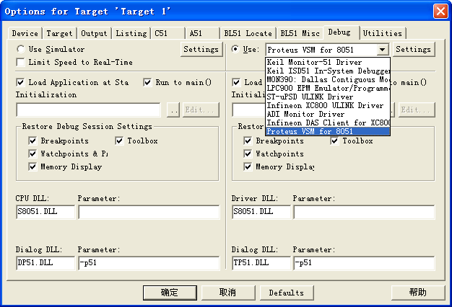
图2-2-17 选择Proteus仿真

Slide 48
假如不是在同一台电脑上进行仿真，则需要设置通信接口：点击旁边的“Setting”按钮，在弹出的窗口中“Host”后面添上另一台电脑的IP地址，在“Port”后面添加“8000”如果使用同一台电脑则保持默认值就可以，如图2-2-18所示。设置好后点击“OK”按钮即可。

Slide 49
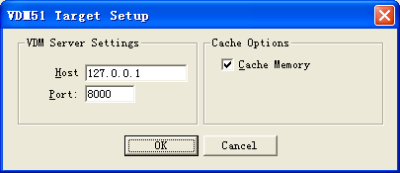
图2-2-17 选择Proteus仿真

Slide 50
进入Proteus的ISIS，鼠标左键点击菜单“Debug”，如图2-2-18，选中“Use Romote Debuger Monitor”项。打开与Keil的工程文件所对应的Proteus。
利用软件仿真直观且高效，节省实验所需的耗材，但仿真毕竟使用一种基于理想化的运行效果，实际的单片机程序运行还需要通过硬件实现。

Slide 51
单片机实验开发板或单片机实验箱是一种单片机硬件实验平台，实验箱体积大价格昂贵，一般用于实验室教学；单片机实验开发板一般不作为仪器进行整体设计，所以市场上所见到的此类实验开发板没有一定的行业标准。但单片机实验开发板价格相对便宜，使用方便，且功能上集成了单片机外部常用的部件，容易被单片机技术初学者接受。因此建议读者在学习单片机技术的同时，还需要多做一些单片机系统的单元电路实验，进一步加强单片机系统组成和电路设计直观了解。

